Slide 1
Die Verfasste Studierendenschaft der Universität Heidelberg
Stand: 07.10.2023

Slide 2
Wie alles begann…
„Es wird festgestellt, dass sich die Verfasste Studierendenschaft der Ruprecht Karls-Universität Heidelberg durch Konstituierung ihrer zentralen Organe – des Studierendenrates (am 10. Dezember 2013), der Referatekonferenz (am 10. Dezember 2013) und der Schlichtungskommission (am 11. Dezember 2013) – am 11. Dezember 2013 als rechtsfähige Körperschaft des öffentlichen Rechts und Gliedkörperschaft der Universität rechtswirksam konstituiert hat.“
Mitteilungsblatt der Uni Heidelberg vom 17.12.2013

Slide 3
Was ist die Verfasste Studierendenschaft (VS)?
gewählte Vertretung der Studierenden an der Uni Heidelberg
Studierendenrat (StuRa)
Referatekonferenz (RefKonf)
Referate, Autonome Referate
Ausschüsse, Kommissionen
Fachschaften

Slide 4
Angebote für Studierende
Theater-Flatrate
Fahrrad-Werkstatt URRmEL
Ansprechpartner*innen für verschiedenste Anliegen
Anlaufstelle für die Unterstützung studentischer Initiativen
Nextbike
Notlagen-stipendium
Ausleihe, IT & Technik
Rechts-beratung
Räume
(auch virtuelle)
...und vieles mehr!

Slide 5
Wer Geld bezahlt, darf auch mitbestimmen!
Ihr zahlt 15,05 € an den StuRa
5,50 € an den StuRa für zentrale Aufgaben
4,50 € direkt an die Fachschaften
2,50 für die Theaterflatrate
2,00 für VRNextbike
Promotionsstudierende
8,20 € an den Doktorandenkonvent
1,80 € an den StuRa für zentrale Aufgaben
+ Theaterflatrate & Nextbike
Jedes Sommersemester wird der StuRa
für die folgenden zwei Semester gewählt

Slide 6
Der Studierendenrat
(StuRa)

Slide 7
Mitglieder des StuRa
stimmberechtigt
  Vertreter*innen der Fachschaften
  Mitglieder von Listen (Hochschulgruppen)
beratend
  Präsidium
  VS-Mitglied im Senat
  Senatsmitglieder
  Referent*innen
  Vorsitzende der VS

Slide 8
Was macht der StuRa?
  Inhaltliche Aufgaben
    Inhaltliche Positionierungen
    Wahlen in Gremien der VS und (als Vorschlag) in die der Uni
    Finanzanträge von studentischen Gruppen
    Satzungs- und Ordnungsänderungen

Slide 9
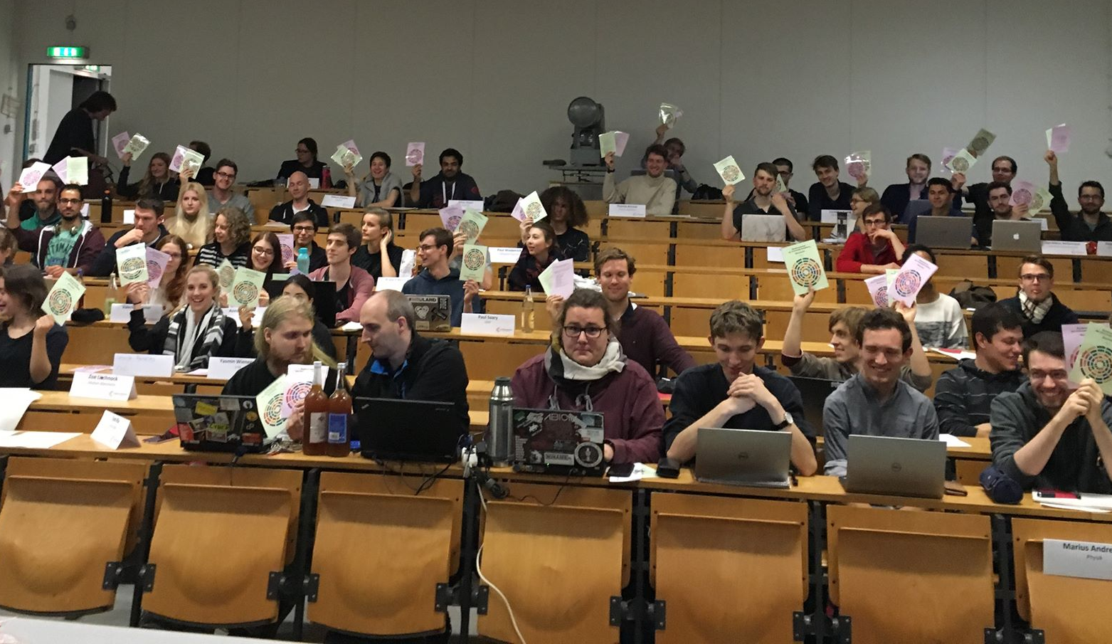
StuRa XI. Legislatur
55 Sitze für Fachschaften
15 Sitze für gewählte Listenvertreter*innen
tagt 14-tägig in Neuenheim,
Albert-Ueberle-Straße 3-5

Slide 11
Was sind die Aufgaben des Präsidiums?
    Administrative Aufgaben
      Entsendungen der Fachschaften erfassen
      Führen von Aufzeichnungen
      Archivieren
Sitzungen vor- und nachbereiten
  Tagesordnung
  Protokolle
  Antragsbetreuung
    Vorprüfung der Anträge
    Verbessungsvorschläge

Slide 12
Referatekonferenz

Slide 13
Referatekonferenz
Zusammenkunft der Referate,
geleitet von den Vorsitzenden des VS
Austausch unter den Referaten
tagt 14-tägig
„Exekutive“, erledigt das laufende Geschäft
Abläufe in der VS begleiten, ggf. weiterentwickeln
übernimmt einige Aufgaben des StuRa
in der vorlesungsfreien Zeit
Notes:
Antirassismus
EDV
Gremien
LeLe
Politische Bildung
Autonom
Gesundheit
IT‘s FuN

Slide 14
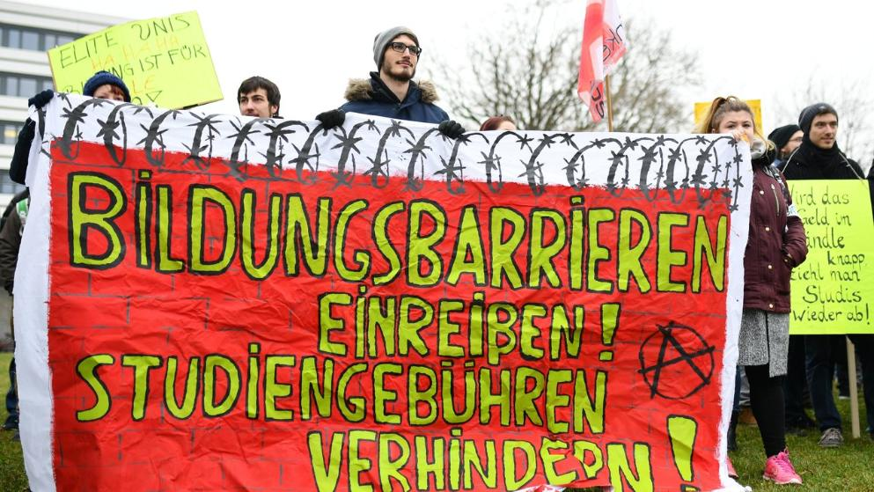

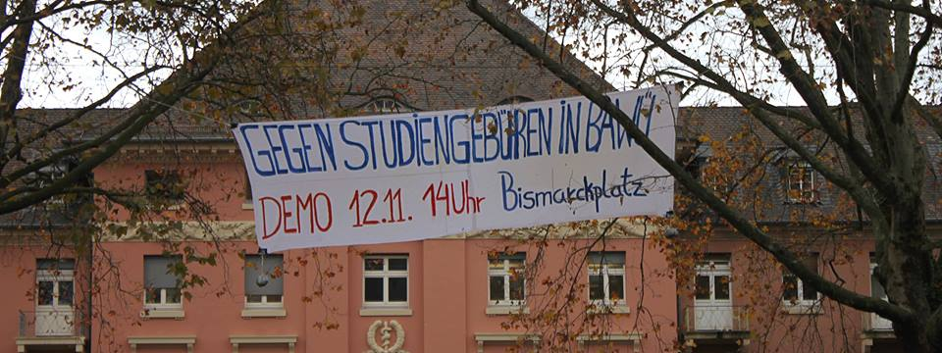
Die RefKonf organisiert z.B. Aktionen

Slide 15
Vorsitz
Vor- & Nachbereitung sowie Leitung der Referatekonferenz
Weiterleitung von StuRa-Beschlüssen ans Rektorat
Erfassung/Dokumentation von Beschlüssen
Rechtliche Vertretung der VS nach außen
Leitung der Dienststelle der VS
Verträge, Rechtsgeschäfte
Personalführung

Slide 16
Referate

Slide 17
Referate
arbeiten in ihrem Themenbereich
sind an Beschlüsse des StuRa gebunden
bereiten ggf. StuRa-Beschlüsse vor
bestehen aus 1-4 Personen
bearbeiten Anfragen
unterstützen Gruppen / Initiativen / Projekte
können Finanzbeschlüsse bis
max. 400€ treffen
vernetzen sich landes- und bundesweit

Slide 18
Innenreferat
Vernetzungstreffen für
Fachschaften und Referate
Unterstützung bei „Onboarding“
in die VS
Koordination von Schulungen
macht Werbung für Arbeit
in der VS
unterstützt Fachschaften

Slide 19
Gremienkoordination
begleitet die Konstitution und Entwicklung Organe der VS
arbeitet mit dem Wahlausschuss bei Urabstimmungen und Wahlen zusammen
ist zuständig für das Archiv
informiert über freie Ämter und macht Werbung für Arbeit in der VS, in den Gremien der Uni und des Studierendenwerks
hilft Fachschaften bei der
Überarbeitung ihrer Satzungen

Slide 20
Hochschulpolitische Vernetzung (Außenreferat)
Vernetzung mit anderen Studivertretungen
Vertretung auf Landes- und Bundesebene:
  Landesstudierendenvertretung in
  Baden Württemberg (LaStuVe BW)
  freier zusammenschluss
  der student*innenschaften (fzs)
  gegenüber dem Landtag und
  Bundestag, Ministerien und
  anderen Organisationen.

Slide 21
Referat für IT und
Infrastruktur
Datenschutz
Bearbeitung anderer mit
Digitalisierung verbundene
Themen
Betrieb und Ausbau der
Infrastruktur des StuRa
„Hausmeister*innen“ für
die StuRa-Räume

Slide 22
Finanzreferat
unterstützt Referate, Fachschaften
und studentische Gruppen
bei Finanzanträgen
bearbeitet Abrechnungen des StuRa,
der Referate, der Fachschaften
und studentischer Gruppen
erarbeitet den Haushalt

Slide 23
Referat für Qualitätssicherungsmittel
Beantwortet Fragen zu den QSM
Beratung bei QSM-Anträgen
Koordiniert die Ausübung des
Vorschlagsrechts durch die
Studienfachschaften
Leitet die zentrale
QSM-Kommission

Slide 24
Referat für Lehre und Lernen (LeLe)
  Lehr- und Lernkultur (digital und analog)
  Prüfungskultur (digital und analog)
  Prüfungsordnungen
  studierendenfreundlicher gestalten
  Workshops (z.B. zu Prüfungsordnungen oder Gremien)
  Rechtlichen Themen: Anwesenheitspflicht, Attestpflicht …
  Begleitung von Reformprozessen
  Verbesserung der Studienadministration

Slide 25
Lehramtsreferat
informiert über das Lehramtsstudium / Berufsfeld Schule
vernetzt die Lehramtsstudierenden
Zusammenarbeit mit den Lehramts-Fächern und Einrichtungen
Zusammenarbeit mit den Lehramtsgremien von Uni und PH zu
Stellungnahmen vorbereiten
Verbesserung des Lehramtsstudiums

Slide 26
Sozialreferat
Sozialberatung
Awareness in der VS und in der Uni
Bettenbörse
BAföG-Infos
Studieren mit Kind
Jobben im Studium
Wohnen in und um Heidelberg
Leitung Notlagenausschuss

Slide 27
Referat für internationale
Studierende
Beratung internationale
Studierende der Uni HD
Vernetzung mit dem
Bundesverband
ausländischer Studierender

Slide 28
Studierendenwerksreferat
Koordinierung der VS-Arbeit in den StuWe-Gremien
Einrichtungen des StuWe:
Wohnheime, Mensen, Kitas
Abstimmung mit den anderen vom
StuWe Heidelberg abgedeckten
Studivertretungen
Treffen mit der Geschäftsführung
des StuWe
Umfragen zu Mensen,
Wohnheimen, etc.

Slide 29
Referat für Verkehr und Kommunales
Wohnen und Verkehr studifreundlicher
und nachhaltiger gestalten
Verbesserung / Ausbau
von Fahrradwegen
Nächtlicher Nahverkehr
Landesweites Semesterticket
Ausbau ÖPNV/Nextbike
Ausbau Studi-Wohnheime
Masterplan INF

Slide 30
Referat für Politische Bildung
Veranstaltungen organisieren
Orgatipps für Demo
Unterstützung von Gruppen,
Initiativen, Projekten, die politische Bildungsarbeit machen
Sensibilisierung für kontroverse,
kritische Themen an der Uni
Aufklärungsarbeit und politische Reflektion
Wahl-O-Mat für die StuRa-Wahl

Slide 31
Referat für Ökologie und Nachhaltigkeit
Anlaufstelle für studentische
Gruppen auf dem Gebiet
Ansprechpartner für die Uni
und das StuWe
Enge Zusammenarbeit
mit den For-Future-Gruppen
Radschnellweg
Masterplan INF
Kontakt zu den Umwelt-/Energiebeauftragten
der Uni

Slide 32
Referat für Kultur und Sport
Kulturprojekte der VS
Sportprojekte der VS
finanzielle und organisatorische
Unterstützung studentischer Gruppen
Begleitung der Theaterflatrate

Slide 33
Autonome Referate

Slide 34
Autonome Referate
vertreten Gruppen von gesellschaftlich benachteiligte Studierenden (Selbstvertretung)
wirken der Benachteiligung an der Hochschule und in der Gesellschaft entgegen
beraten die VS
unterstützen Gruppen / Initiativen / Projekte
eigenes Budget
vernetzen sich landes- und bundesweit

Slide 35
Antirassismusreferat
Autonomes Referat für Betroffene von Rassismus und Diskriminierung aufgrund kultureller Zuschreibungen
Interessenvertretung und Unterstützung der Betroffenen
Aufklärung über die Thematik
Beratung der VS und der Uni
Vermittlung an die zuständigen Stellen

Slide 36
Gesundheitsreferat
Autonomes Referat für von Diskriminierung aus Gesundheitsgründen betroffene Studierende
Interessenvertretung von Studierenden mit Erkrankung oder Behinderung
Einsatz für gleichwertige Studienbedingungen (§ 15 BGG)
Verbesserung der Studienbedingungen und somit
der Gesundheit aller Studierenden
Beratung und Hilfe im Studium
Koordination mit anderen Stellen

Slide 37
IT’s FuN Referat
Autonomes Referat für Betroffene von geschlechtsspezifischer Diskriminierung, (Inter*, Trans*, Frauen und Non-Binary Referat)
Interessenvertretung und Unterstützung von Frauen*, Trans- und
non-binären Menschen
Einsatz gegen die geschlechtsspezifische
Diskriminierung an der Uni
Unterstützung von Safer Spaces und Gemeinschaft
Forschung, Lehre und Studium frei von Hindernissen
in Ruhe an der Uni lernen, leben und pinkeln

Slide 38
Queerreferat
Autonomes Referat für Betroffene von sexualitätsbezogener Diskriminierung
Interessenvertretung
der LGBTTIQ*-Studierenden
Ansprechpartner*innen bei
Fragen und Problemen
Aufklärungs- & Bildungsarbeit
Kooperationen mit anderen
Organisationen

Slide 39
Arbeitskreise

Slide 40
Arbeitskreise
AK 4EU+, AK Appel un´Ei, AK Archiv,
AG Barrierefreiheit, AG Fachrat, AG Garten,
AK Lehre und Lernen, AK Lehramt, AK Räume,
AK Rechtsberatung, AK Strukturen,
AK URRmEL, AG Wahlen
Notes:
Erklären, wie man einen AK gründet!

Slide 41
Ausschüsse und
Kommissionen

Slide 42
Schlichtungskommission (SchliKo)
Die Schliko gibt Empfehlungen bei (zumeist rechtlichen) Streitigkeiten in Organen der VS ab
Außerdem fungiert sie als Wahlprüfungsausschuss
Mitglieder:
  mindestens drei, bestenfalls sechs Mitglieder
  dürfen keinem anderen zentralen Organ der VS angehören

Slide 43
Wahlkommission
führt die Wahlen (StuRa, Fachschaftsrat) und Urabstimmungen der VS durch
er ist von den übrigen Organen der VS unabhängig und sorgt unparteiisch für die Organisation und Durchführung der Wahlen.
Mitglieder:
  werden vom StuRa gewählt
  4-6 Mitglieder
  Kontakt: wahlen@stura.uni-heidelberg.de

Slide 44
QSM-Ausschuss
Der Qualitätssicherungsausschuss beschließt die Antrag an den QSM-Ausschuss (Lehramtsmittel, zentraler Topf)
Mitglieder:
  ein Mitglied des QSM-Referats
  4 weitere Mitglieder

Slide 45
Notlagenausschuss
Geld für Studierende der Uni Heidelberg in sozialen Notlagen (Härtefälle)
entscheidet über die Notlagenstipendien in nicht-öffentlicher Sitzung innerhalb von sieben Tagen nach Eingang eines Antrags
Mitglieder:
  ein Mitglied des Sozialreferats
  4 weitere Mitglieder (4 Stellvertreter*innen)
haertefallkommission@stura.uni-heidelberg.de

Slide 47
Wie kann ich mitmachen?

Slide 48
Mitmachmöglichkeiten
Fachschaften
Alle Studis sind Mitglied der Fachschaftsvollversammlung (FSVV).
Nur Fachschaftsrats-Mitglieder werden gewählt, aber auch
die FSR-Sitzungen sind öffentlich – kommt vorbei und macht mit.
AGs, AKs, (Autonome) Referate
Treffen sich öffentlich - kommt vorbei und macht mit.
Die meisten Engagierten sind nicht gewählt.
Um Referent*in zu werden: im StuRa kandidieren und wählen lassen.
StuRa
Alle nicht gewählte Studis können teilnehmen und Anträge stellen
Auch über die Gruppen kann man in den StuRa hineinwirken

Slide 49
Fachschaften
Jedes Fach hat eine Fachschaft → 49 Fachschaften
Kümmern sich um Belange der Studierenden in deinem Fach
Verwalten Budget der Fachschaft
Wirken an Lehrplangestaltung mit
Tauschen sich mit Lehrenden aus
Vernetzen sich mit dem StuRa
Erarbeiten Vorschläge für Qualitätssicherungsmittel (QSM)

Slide 50
Listen im StuRa
Gruppen von Studierenden stellen Listen für den StuRa auf
stellen Anträge an den StuRa
vertreten oft eine politische Strömung
Es gibt auch Gruppen, die nicht im StuRa aktiv sind

Slide 51
Kontakt, Fragen, Vorbeikommen:
StuRa-Büro
Albert-Ueberle-Straße 3-5
69120 Heidelberg
Tel.: (06221) 54-2456
stura@stura.uni-heidelberg.de
alle Infos unter: www.stura.uni-heidelberg.de
Instagram: @sturauniheidelberg, @stura.hd.eng
Foto: Meyer

Slide 52
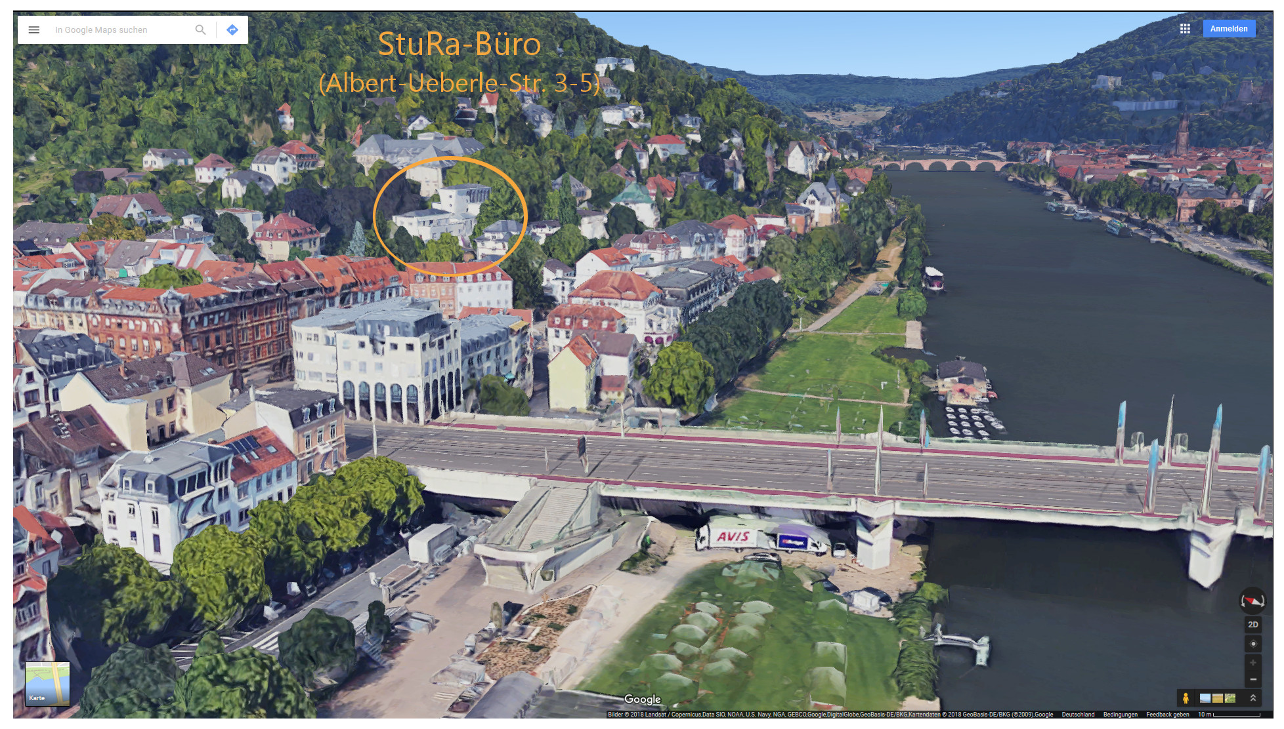

Slide 53
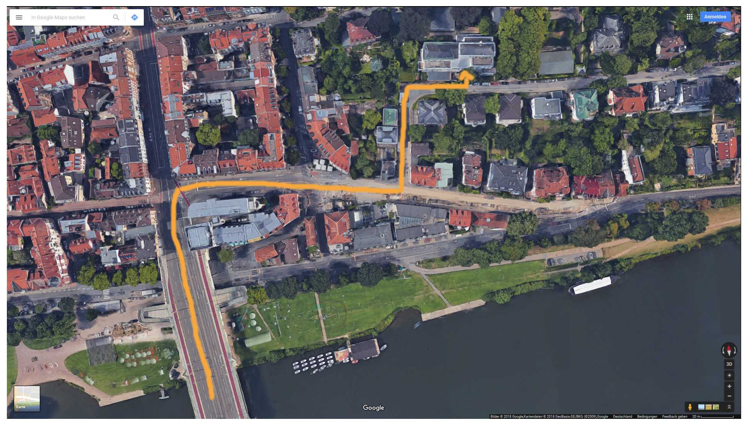

Slide 54
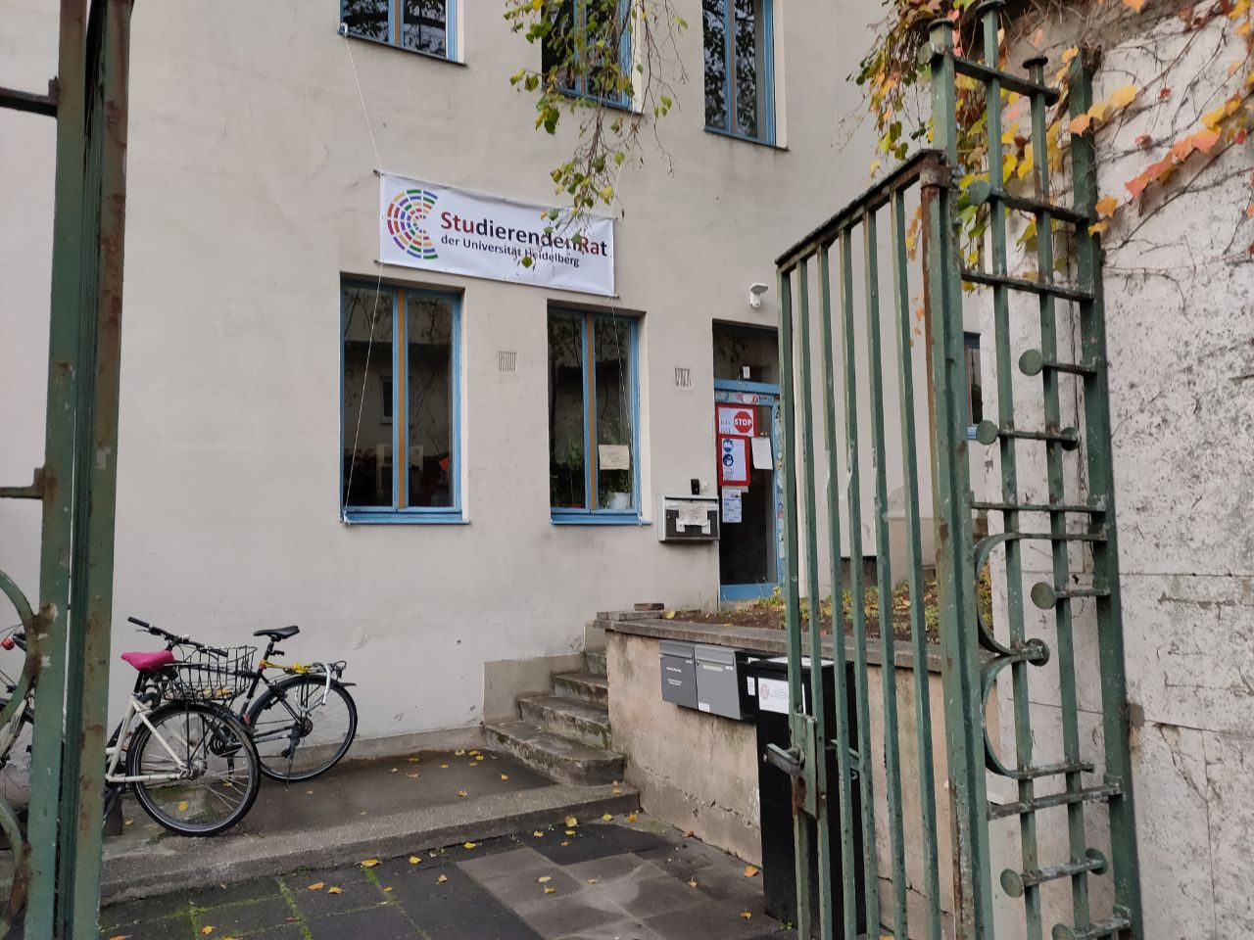

Slide 55
Wir freuen uns auf euch und eure Fragen!

